Slide 1
Организационное собрание по преддипломной практике
Со студентами ЗФО ФКТ ИИТ (специальность ПОИТ)
Ответственный за преддипломную практику и дипломное проектирование
старший преподаватель кафедры ИСиТ Савенко Андрей Геннадьевич
Минск, 16.10.2021

Slide 2
Инструктаж по технике безопасности убывающих для прохождения преддипломной практики

Slide 3
Заполнение дневника (титульный лист)
Факультет компьютерных технологий
Кафедра ИСиТ
Специальность ПОИТ
ДНЕВНИК
производственной (преддипломной) практики
с 27.10.21 по 23.11.21
студента группы 88107*
Ваше ФИО
Место практики (в соответствии с заключённом договором)
Приказ по университету №215-и от 21.10.2021
Выбыл на практику 27.10.2021

Slide 4
Заполнение дневника
I Индивидуальное задание Заполняется вместе с руководителем практики ПО ПРИКАЗУ 215-и. По сути – это первые три главы дипломного проекта (см. далее). Руководитель практики может не совпадать с руководителем диплома (!!!) Подписывает руководитель практики от кафедры ПО ПРИКАЗУ 215-и и руководитель практики от предприятия (определяется предприятием).
II Организационные мероприятия
16.10.21 Организационное собрание со студентами – ст. преп. Савенко А.Г.
Остальные два пункта – дата 27.10.21 – на предприятии
III Календарный график и основные этапы практики
Равномерно распределить задание из I раздела по всему сроку прохождения практики
Подписывает руководитель практики от предприятия 27.10.2021 числом
IV Характеристика-отзыв
Заполняет руководитель от предприятия формулировками из скобочек
Ставится ПЕЧАТЬ предприятия, оценка и подпись руководителя от предприятия
V Отзыв руководителя практики от кафедры
Заполняется руководителем практики от кафедры ПО ПРИКАЗУ 215-и

Slide 5
Отчёт по преддипломной практике
Содержание отчёта – первые три главы дипломного проекта!
+Заключение
+Список литературы (ссылки на которую должны быть в тексте)
+Приложения

Slide 6
Защита преддипломной практики
Защита преддипломной практики у руководителя практики от кафедры (может не совпадать с руководителем дипломного проекта!!!) (см. приказ 215-и)
Сроки защиты – индивидуально с руководителями (возможно и раньше 23.11.2021), но не позднее 27.11.2021 г.
Защита ПДП – это первая опрацентовка дипломного проектирования (30%)

Slide 7
Дипломный проект
Написание пояснительной записки (ПЗ) дипломного проекта (ДП) начинается с изучения стандарта СТП 01-2017
Стандарт и вся необходимая информация в объявлении «Дипломное проектирование и преддипломная практика» на моей персональной странице на сайте ИИТ https://iti.bsuir.by/user/info/advert/5
Задание на ДП составляется и подписывается руководителем дипломного проекта. В нем указывается содержание пояснительной записки (ПЗ) и перечень графического материала (3 формата А1 схем алгоритмов и 3 формата А1 плакатов). Все форматы А1 также согласуются с руководителем (их название и содержание)

Slide 8
Структура пояснительной записки дипломного проекта
1 Анализ литературы по теме дипломного проекта (15 – 20 страниц)
Раздел должен содержать анализ методов, способов, подходов, методик и т.п., а также анализ существующих аналогов и прототипов разрабатываемого ПС с выделением их достоинств и недостатков. На базе проанализированных недостатков прототипов и требований задания на дипломное проектирование (2-я – 3-я страницы записки) разрабатывается укрупненная спецификация требований, содержащая основные функциональные требования и нефункциональные требования к разрабатываемому ПС, в том числе:
а) назначение разработки;
б) перечень основных выполняемых функций;
в) входные данные;
г) выходные данные;
д) требования к временным характеристикам (при необходимости);
е) требования к надежности (при необходимости);
ж) среда эксплуатации (требования к составу и параметрам технических и программных средств);
и) требования к информационной и программной совместимости (при необходимости);
к) обоснование выбора языка и сред разработки;
л) иные требования (при необходимости).

Slide 9
Структура пояснительной записки дипломного проекта
2 Моделирование предметной области (или анализ требований к программному средству) (10 – 15 страниц)
Материал раздела должен представлять собой основу для разработки функциональной спецификации.
В разделе должна содержаться разработка функциональных моделей предметной области, представленных на каких-то известных языках моделирования (например, UML, IFEF0, DFD и т.п.).
Если в ДП предполагается разработка базы данных (БД), то в данном разделе должна быть разработана информационная модель предметной области (например, на языке IDEF1X).
Раздел может содержать также некоторые теоретические обоснования, математические выкладки, некоторые другие виды моделирования (при необходимости) и т.п.
Раздел должен заканчиваться разработкой функциональной спецификации требований к ПС. В основу данной спецификации должны быть положены основные функциональные требования, приведенные в укрупненной спецификации требований первого раздела, и требования, выявленные по результатам функционального моделирования предметной области. Эта спецификация требований будет являться основой для дальнейшего проектирования.

Slide 10
Структура пояснительной записки дипломного проекта
3 Проектирование программного средства (15 – 20 страниц)
Раздел должен содержать разработку архитектуры ПС и техническое проектирование ПС. Раздел может включать различные виды диаграмм UML, схемы алгоритмов, интерфейсы между компонентами и модулями ПС и т.п., а также их описание.
Раздел должен содержать ссылки на исходные коды, реализующие некоторые из разработанных элементов проекта ПС.
4 Тестирование ПС (7 – 10 страниц)
Раздел должен содержать некоторое ограниченное число разработанных тестов для проверки работоспособности ПС или некоторой его части.

Slide 11
Структура пояснительной записки дипломного проекта
5 Методика использования разработанного программного средства (7 – 12 страниц)
В разделе приводятся основные сведения по работе с ПС.
6 Технико-экономическое обоснование
ЗАКЛЮЧЕНИЕ
СПИСОК ИСПОЛЬЗОВАННЫХ ИСТОЧНИКОВ (ссылки по мере упоминания в тексте ПЗ)
Приложения
Должна быть приведена часть исходных кодов разработанного ПС в пределах 30 – 40 страниц. Исходный код ОБЯЗАТЕЛЕН! При необходимости могут быть приведены какие-то второстепенные элементы проектирования ПС.

Slide 12
Структура пояснительной записки дипломного проекта
Менять название и количество разделов пояснительной записки, а тем более их суть категорически не рекомендуется! (однако за это отвечает ваш руководитель)

Slide 13
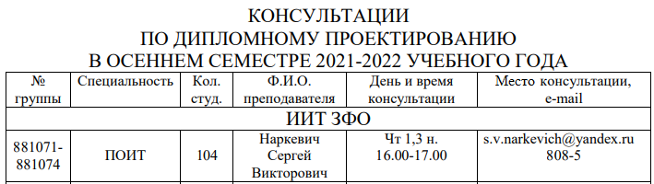
Технико-экономическое обоснование
Необходимо получить задание у преподавателя (учитывая специфику вашего ПО – разрабатывается для себя/ разрабатывается для компании, бесплатное/платное и т.д.), выполнить, отослать на проверку по электронной почте. Затем получить подпись на титульном листе очно в указанные дни и время консультации, предварительно уточнив по почте.
ПОДПИСЬ МОЖНО ПОЛУЧИТЬ ТОЛЬКО ДО 31.12.2021!!!!!

Slide 14
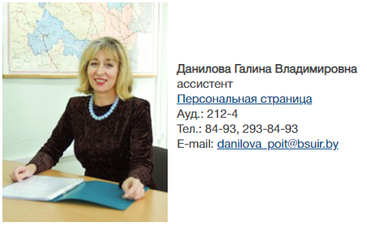
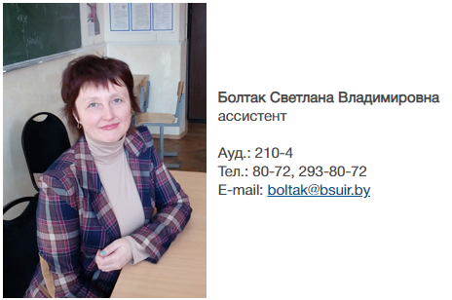
Нормоконтроль
Группы 881071-72 у Даниловой Г.В. (кафедра ПОИТ)
Группы 881073-74 у Болтак С.В. (кафедра ПОИТ).
Нормоконтроль необходимо пройти до 31.12.2021. График прохождения должен появиться на сайте.

Slide 15
Дедлайны
Защита преддипломной практики – 27.11.2021;
Технико-экономическое обоснование – 31.12.2021 (ВНИМАНИЕ: большие очереди на подпись в конце декабря!);
Нормоконтроль – 31.12.2021 (ВНИМАНИЕ: большие очереди на подпись в конце декабря!);
Срок сдачи готового ДП – 03.01.2022 г.
Рабочие комиссии (предзащита ДП) с 03.01.2022 по 13.01.2022
Рецензии с 04.01.2022 по 20.01.2022
Защита ДП (ГЭК) с 20.01.2022 по 31.01.2022

Slide 16
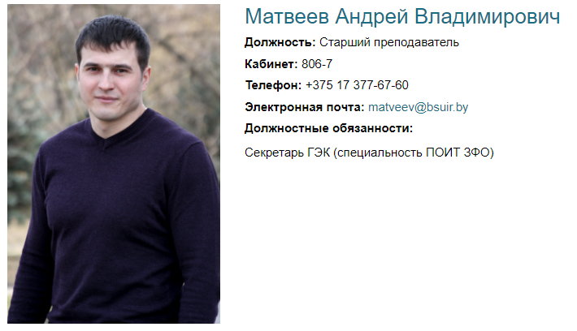
ГЭК
Секретарь ГЭК
По всем вопросам связанным с защитой ДП, в том числе составление очерёдности защиты по дням.

Slide 17
ГЭК
На защите дипломного проекта необходимо представить ПРЕЗЕНТАЦИЮ.
Презентация должна содержать в том числе 6 форматов А1 (3 схемы алгоритма и 3 плаката), т.к. с этого года они не будут вывешиваться на бумажном носителе.
Время на защиту дипломного проекта 5-7 минут. Комиссии необходимо кратко изложить основную суть по каждому разделу и сделать вывод.

Slide 18
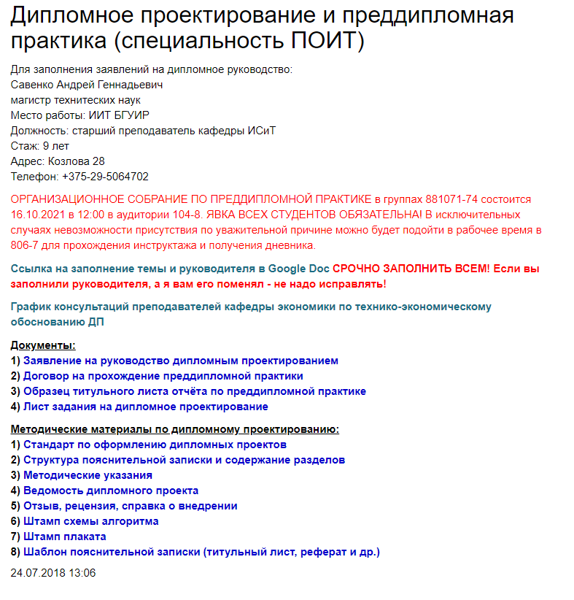
Вся информация по ПДП и ДП в объявлении на моей персональной странице сайта (постоянно обновляется)
https://iti.bsuir.by/user/info/advert/5

